Slide 1

“UZŅĒMĒJA ABC – piekrišana – sīkdatnes un komerciāls paziņojums; Datu aizsardzības speciālists”
Datu valsts inspekcijas
Prevencijas nodaļas
juriskonsulte Laura Bogdanova
Datu valsts inspekcijas
Prevencijas nodaļas
Informācijas sistēmu drošības pārvaldnieks Jānis Kravcovs
Datu valsts inspekcijas
Prevencijas nodaļas
juriskonsults Raitis Augustāns

Slide 2
Datu subjekta piekrišana atbilstoši Informācijas sabiedrības pakalpojumu likumam
Datu valsts inspekcijas
Prevencijas nodaļas
juriskonsulte Laura Bogdanova

Slide 3

Preventīvās pārbaudes 2021. un 2022.gadā
2021.gadā pārbaude par sīkdatņu izmantošanu 26 komersantu 29 tīmekļa vietnēs. Izvēlēti komersanti, kuri piedāvā preces vai pakalpojumus tiešsaistē.
2022.gadā pārbaude par personas datu aizsardzības prasību ievērošanu telemārketinga jomā, īpašu uzmanību pievēršot datu iegūšanas avotu noskaidrošanai, kā arī to glabāšanai, izmantošanai un nodošanai. Izvēlēti 12 komersanti, kuru darbības veids ir saistīts ar telemārketingu, tostarp izejošo zvanu centru darbību.

Slide 4

Personas datu aizsardzības normatīvais ietvars
Eiropas Parlamenta un Padomes Regula (ES) 2016/679 par fizisko personu aizsardzību attiecībā uz personas datu apstrādi un šādu datu brīvu apriti un ar ko atceļ Direktīvu 95/46/EK (Vispārīgā datu aizsardzības regula).
Eiropas Parlamenta un Padomes 2002.gada 12.jūlija direktīva 2002/58/EK par personas datu apstrādi un privātās dzīves aizsardzību elektronisko komunikāciju nozarē (direktīva par privāto dzīvi un elektronisko komunikāciju) → Informācijas sabiedrības pakalpojumu likums.
Normatīvo aktu mijiedarbība.

Slide 5
Datu subjekta piekrišana (Vispārīgā datu aizsardzības regula)
“Piekrišana” ir jebkura brīvi sniegta, konkrēta, apzināta un viennozīmīga norāde uz datu subjekta vēlmēm, ar kuru viņš paziņojuma vai skaidri apstiprinošas darbības veidā sniedz piekrišanu savu personas datu apstrādei.
Nosacījumi piekrišanai
Pārzinim ir jāspēj uzskatāmi parādīt, ka datu subjekts ir piekritis savu personas datu apstrādei.
Ja datu subjekta piekrišanu dod saistībā ar rakstisku deklarāciju, kas attiecas arī uz citiem jautājumiem, lūgumu dot piekrišanu norāda tā, lai to varētu skaidri atšķirt no citiem jautājumiem, saprotamā un viegli pieejamā veidā, izmantojot skaidru un vienkāršu valodu.
Datu subjektam ir tiesības atsaukt savu piekrišanu jebkurā laikā. Piekrišanas atsaukums neietekmē apstrādes likumību, kas pamatojas uz piekrišanu pirms atsaukuma. Datu subjektam jābūt par to informētam, pirms viņš dod savu piekrišanu. Atsaukt piekrišanu ir tikpat viegli kā to dot.
Novērtējot to, vai piekrišana ir dota brīvi, maksimāli ņem vērā to, vai cita starpā līguma izpilde, tostarp pakalpojuma sniegšana, ir atkarīga no piekrišanas tādai personas datu apstrādei, kura nav nepieciešama minētā līguma izpildei.

Slide 6

Komerciāli paziņojumi un Informācijas sabiedrības pakalpojumu likums
Komerciāls paziņojums — jebkāds paziņojums elektroniskā veidā, kas paredzēts tiešai vai netiešai preču vai pakalpojumu reklamēšanai.
Komerciāla paziņojuma sūtīšanas aizliegums, ja vien:
Nav iegūta piekrišana;
Jānodrošina informācijas saņēmēja tiesības iebilst tālākas komunikācijas saņemšanai.
Pārzinis – kāds, kas tirgo/piedāvā preces vai pakalpojumus.
Apstrādātājs – kāds, kas veic tirgošanu tikai konkrētā pārziņa uzdevumā.
Izņēmums – izmantot elektronisko pastu, ja paziņojumi tiek sūtīti par līdzīgām pakalpojuma sniedzēja precēm vai pakalpojumiem.

Slide 7
Sīkdatnes un Informācijas sabiedrības pakalpojumu likums
Sīkdatne (Cookie) ir neliela teksta datne, kas tiek nosūtīta uz lietotāja datoru vai mobilo ierīci tīmekļa vietnes apmeklēšanās laikā un ko tīmekļa vietne saglabā lietotāja datorā vai mobilajā ierīcē, kad lietotājs atver vietni. Katrā turpmākajā apmeklējuma reizē sīkdatnes tiek nosūtītas atpakaļ uz izcelsmes vietni vai uz citu vietni, kas atpazīst šo sīkdatni. Sīkdatnes darbojas kā konkrētas vietnes atmiņa, ļaujot šai vietnei atcerēties lietotāja datoru vai mobilo ierīci nākamajās apmeklējuma reizēs, tai skaitā sīkdatnes var atcerēties lietotāja iestatījumus vai padarīt vietnes lietošanu ērtāku.
Informācijas sabiedrības pakalpojumu likuma 7.¹ panta pirmā daļa noteic, ka informācijas uzglabāšana abonenta vai lietotāja galiekārtā vai piekļuves iegūšana galiekārtā uzglabātajai informācijai ir atļauta, ja attiecīgais abonents vai lietotājs ir devis savu piekrišanu pēc tam, kad saņēmis skaidru un visaptverošu informāciju par iepriekšminētās apstrādes mērķi saskaņā ar Fizisko personu datu aizsardzības likumu (pastāv izņēmumi).

Slide 8
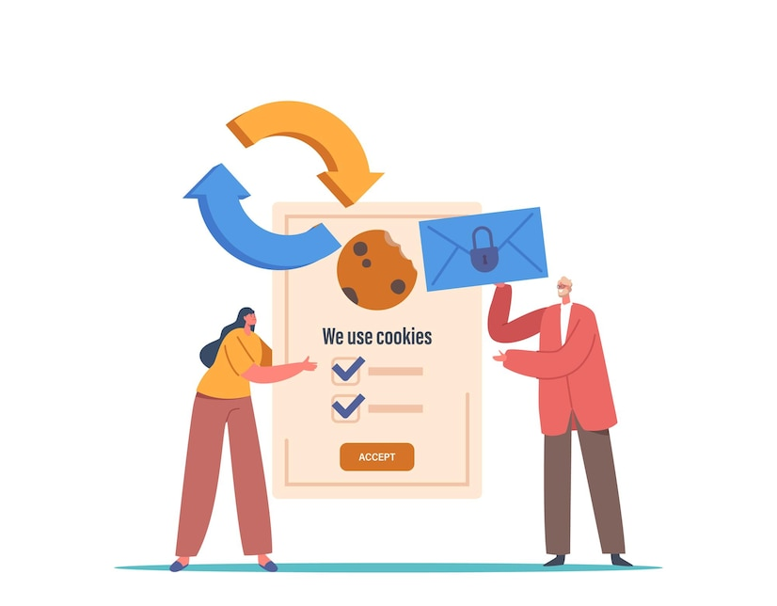
Piekrišana un sīkdatņu izmantošana
Piekrišana attiecas, piemēram, uz šādām sīkdatnēm:
Analītiskās sīkdatnes - ļauj uzskaitīt apmeklējumu skaitu un avotus, lai varētu izmērīt un uzlabot tīmekļa vietnes darbību. Tās palīdz saprast, kuras lapas ir visiecienītākās un kuras tiek izmantotas visretāk, kā arī to, kā apmeklētāji pārvietojas vietnē.
Mārketinga sīkdatnes - tiek izmantotas, lai identificētu lietotājam vēlamo saturu tīmekļa vietnē un sniegtu vispiemērotāko informāciju par komersanta produktiem un pakalpojumiem, uzlabotu satura pielāgošanu. Šīs sīkdatnes var tikt izmantotas reklāmas kampaņu vajadzībām trešo pušu tīmekļa vietnēs.

Slide 9
Piekrišana un sīkdatņu izmantošana
Brīvi sniegta piekrišana - reāla izvēles iespēja pār sīkdatnēm ar negatīvu seku neiestāšanās risku.
Konkrēta piekrišana - jābūt norādītiem konkrētiem personas datu apstrādes nolūkiem un apstrādātajiem datiem jābūt adekvātiem, atbilstīgiem un tie nedrīkst būt pārmērīgi attiecībā uz nolūkiem, kādiem tie ir iegūti un/vai tālāk apstrādāti.
Apzināta piekrišana - informācijas nodrošināšana tīmekļa vietnēs pirms piekrišanas saņemšanas ir būtiska, lai tīmekļa vietnes lietotājs varētu pieņemt apzinātus lēmumus, saprast, kam viņi piekrīt.
Aktīvi sniegta piekrišana - piekrišanai jābūt nepārprotami sniegtai ar lietotāja aktīvu darbību, kas apstiprina, ka lietotājs piekrīt sīkdatņu izmantošanai.

Slide 10
Pirmajā slānī (informatīvajā brīdinājuma logā) jāiekļauj:
pārziņa nosaukums;
vietnē izmantoto sīkdatņu nolūku noteikšana;
informācija par to, vai izmantotās sīkdatnes ir tikai pirmās puses (pārziņa) sīkdatnes vai arī trešo pušu sīkdatnes;
vispārīga informācija par datu veidu, kas tiek apkopots un izmantots, ja tiek veikta lietotāju profilēšana (piemēram, ja tiek izmantotas analītiskās sīkdatnes);
veids, kādā lietotāji var pieņemt, iestatīt un noraidīt sīkdatņu lietošanu;
skaidri redzama saite, kas savieno ar otro informatīvo līmeni, kurā ir detalizētākā informācija, piemēram, “Sīkdatņu politika” vai “Noklikšķiniet šeit, lai iegūtu vairāk informācijas”.

Slide 11
Otrajā slānī (sīkdatņu politikā/lietošanas noteikumos) jāiekļauj:
sīkfailu (sīkdatņu) definīcija un vispārējā funkcija;
informācija par izmantoto sīkfailu (sīkdatņu) veidiem un to nolūkiem;
jāidentificē sīkdatņu saņēmēji;
informācija kā apstiprināt, atteikties vai atsaukt piekrišanu sīkdatņu izmantošanai;
informācija par sīkdatņu glabāšanas laikposmu;
attiecīgā gadījumā – informācija, ka pārzinis paredz nosūtīt personas datus uz trešo valsti vai starptautisku organizāciju un
informācija par profilēšanu, ja tā ir saistīta ar automatizētu lēmumu pieņemšanu, kas var ievērojami ietekmēt lietotājus).
Tai skaitā jāiekļauj informācija par sīkdatņu kategorijām: 1) atbilstoši to pārvaldības struktūrai; 2) atbilstoši to apstrādes nolūkam; 3) atbilstoši to glabāšanas termiņam.

Slide 12
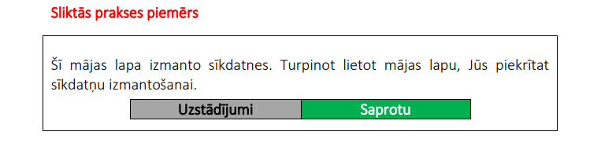
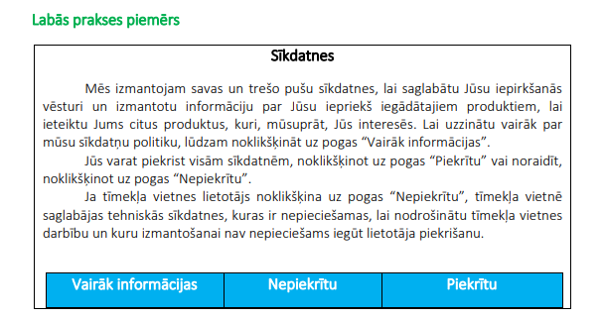
Informatīvais brīdinājuma logs (baneris)

Slide 13

Piekrišanas nosacījuma izņēmumi
Informācijas sabiedrības pakalpojumu likuma 7.¹ panta otrā daļa nosaka, piekrišana sīkdatnēm nav nepieciešama, ja informācijas uzglabāšana galiekārtā vai piekļuves iegūšana galiekārtā uzglabātajai informācijai:
ir nepieciešama informācijas aprites nodrošināšanai elektronisko sakaru tīklā;
vai starpnieka pakalpojumu sniedzējam, lai sniegtu abonenta vai lietotāja pieprasīto pakalpojumu.

Slide 14
Piekrišanas nosacījuma izņēmumi
Piekrišana neattiecas, piemēram, uz šādām sīkdatnēm:
lietotāja ievadītās sīkdatnes (sesijas ID), piemēram, pirmās puses sīkdatnes, lai sekotu lietotāja ievadītajam, aizpildot tiešsaistes veidlapas, iepirkumu grozus utt.;
autentifikācijas sīkdatnes, lai identificētu lietotāju sesijas laikā;
uz lietotāju orientētas drošības sīkdatnes, ko izmanto, lai noteiktu autentifikācijas pārkāpumus uz ierobežotu pastāvīgu laiku;
multivides satura atskaņotāja sīkdatnes, ko izmanto tehnisko datu glabāšanai video vai audio satura atskaņošanai sesijas laikā;
slodzes līdzsvarošanas sīkdatnes sesijas laikā;
lietotāja pielāgošanas sīkdatnes, piemēram, valodas vai fona preferences, sesijas laikā (vai nedaudz ilgāk);
trešās puses sociālo spraudņu satura koplietošanas sīkdatnes, kas paredzēti sociālā tīkla dalībniekiem.

Slide 15
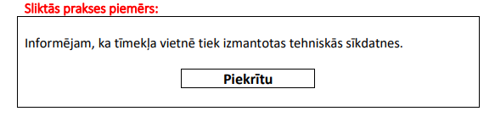
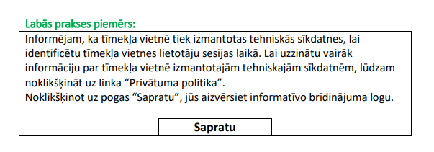
Informatīvais brīdinājuma logs (baneris) (pastāv gadījumi, kad nav obligāti)

Slide 16
Sīkdatņu izmantošana tīmekļa vietnē (tehniskie aspekti)
Datu valsts inspekcijas
Prevencijas nodaļas
Informācijas sistēmu drošības pārvaldnieks Jānis Kravcovs

Slide 17
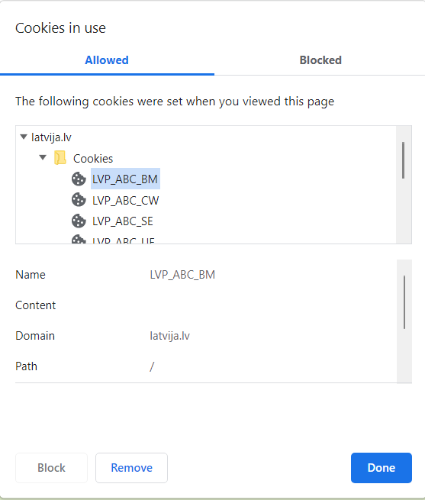
Kur meklēt sīkdatnes?
Tīmekļa pārlūka adreses joslā:

Slide 18
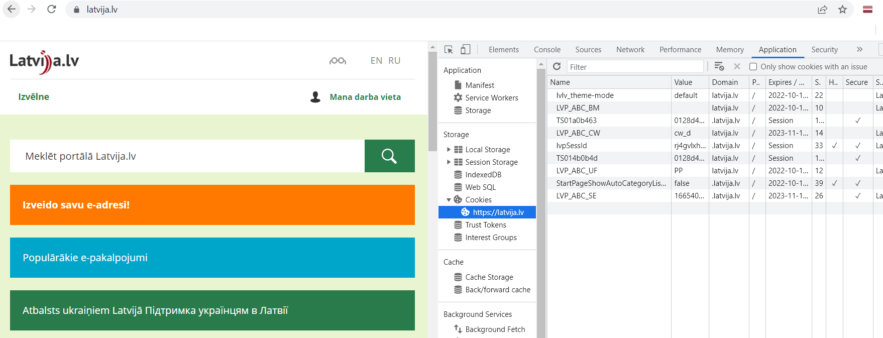
Kur meklēt sīkdatnes?
Izmantot pārlūka “izstrādātāju konsoli” (Developer console)
(“F12’’ taustiņš) → sadaļa “Application’’:

Slide 19
Biežāk konstatētās neatbilstības praksē
Uzstādītas sīkdatnes pirms tīmekļa vietnes lietotāja piekrišanas saņemšanas (analītiskās un mārketinga sīkdatnes);
Iepriekš atzīmēti laukumi sīkdatņu izmantošanai pirmajā slānī (informatīvajā brīdinājuma logā);
Nav sīkdatņu noraidīšanas opcijas;
Maldinošs saites dizains;
Maldinošas pogu krāsas;
Maldinošs pogu kontrasts;
Maldinošs teksta stils;
Kļūdas sīkdatņu klasifikācijā.

Slide 20
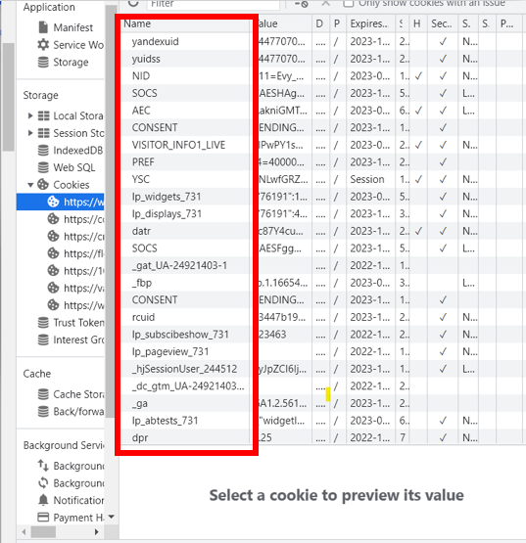
1. Uzstādītas sīkdatnes pirms tīmekļa vietnes lietotāja piekrišanas saņemšanas (analītiskās un mārketinga sīkdatnes)

Slide 21
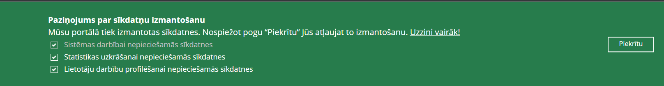
2. Iepriekš atzīmēti laukumi sīkdatņu izmantošanai pirmajā slānī (informatīvajā brīdinājuma logā)

Slide 22

3. Nav sīkdatņu noraidīšanas opcijas
1. piemērs:
2. piemērs:
3. piemērs:

Slide 23

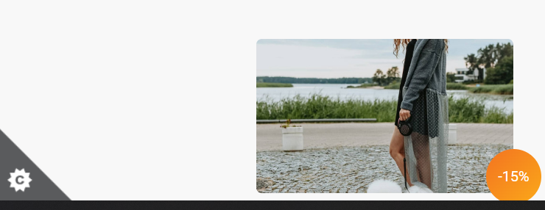
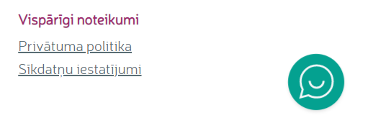
Labās prakses piemēri
1. piemērs:
2. piemērs:
3. piemērs:

Slide 24
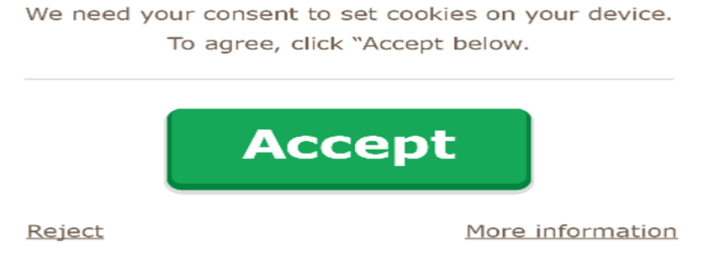
4. Maldinošs saites dizains
Piemērs:

Slide 25


5. Maldinošas pogu krāsas
1. piemērs:
2. piemērs:

Slide 26
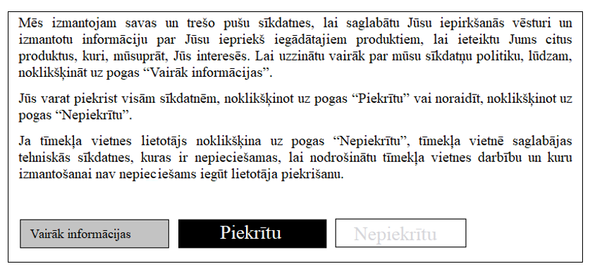
6. Maldinošs pogu kontrasts

Slide 27
7. Maldinošs teksta stils

Slide 28
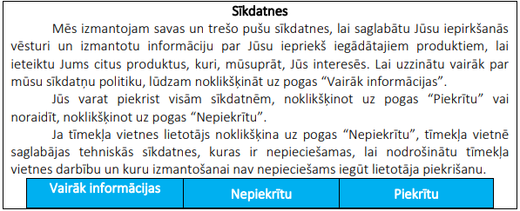
Labās prakses piemērs

Slide 29
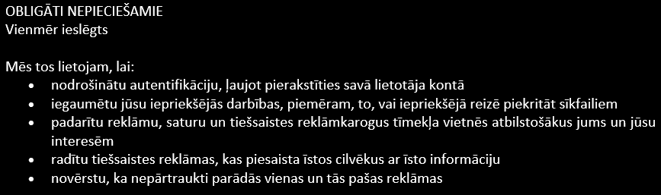
8. Kļūdas sīkdatņu klasifikācijā
Biežāk izmantotās analītiskās sīkdatnes, kurām nepieciešama piekrišana:
_ga, _gat, _gid, collect – Google u.c.
Biežāk izmantotās mārketinga sīkdatnes, kurām nepieciešama piekrišana:
IDE, YSC, _fbp, _fbc, NID, OTZ – Google, Youtube, Facebook u.c.

Slide 30
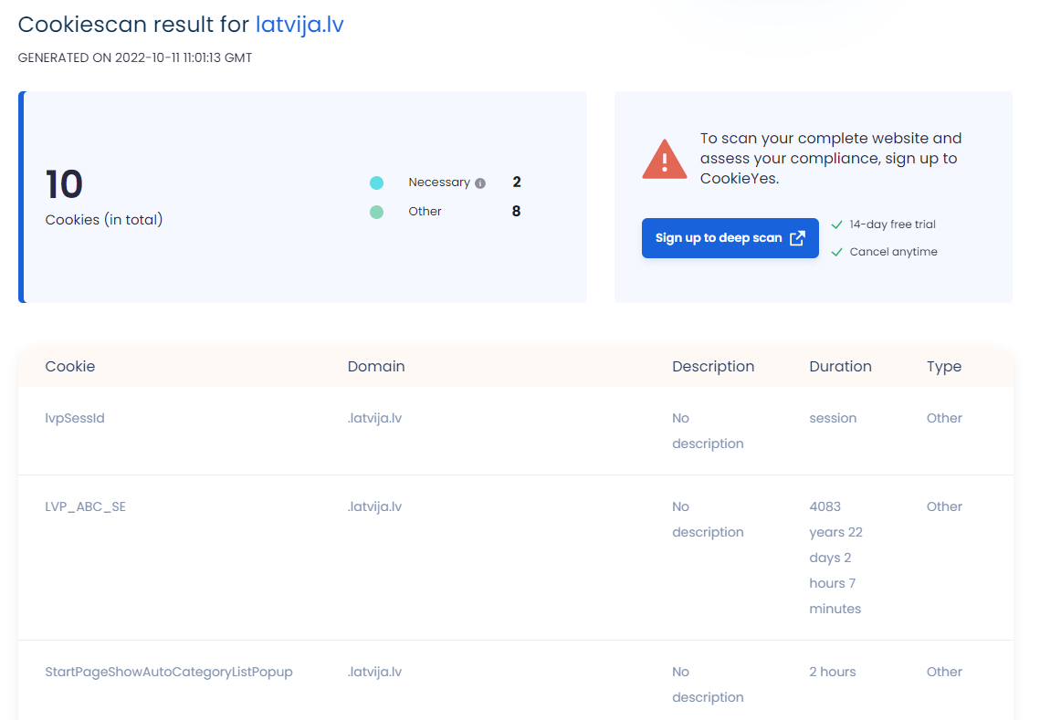
Tīmeklī pieejamie sīkdatņu pārbaudes rīki
Populārākie atrodami pēc meklēšanas atslēgvārdiem «Free Website Cookie Checker Tools»
Vairums rīku ir pieejami, kā komerciāls produkts
(Avots: https://www.cookieyes.com/cookie-checker/)

Slide 31

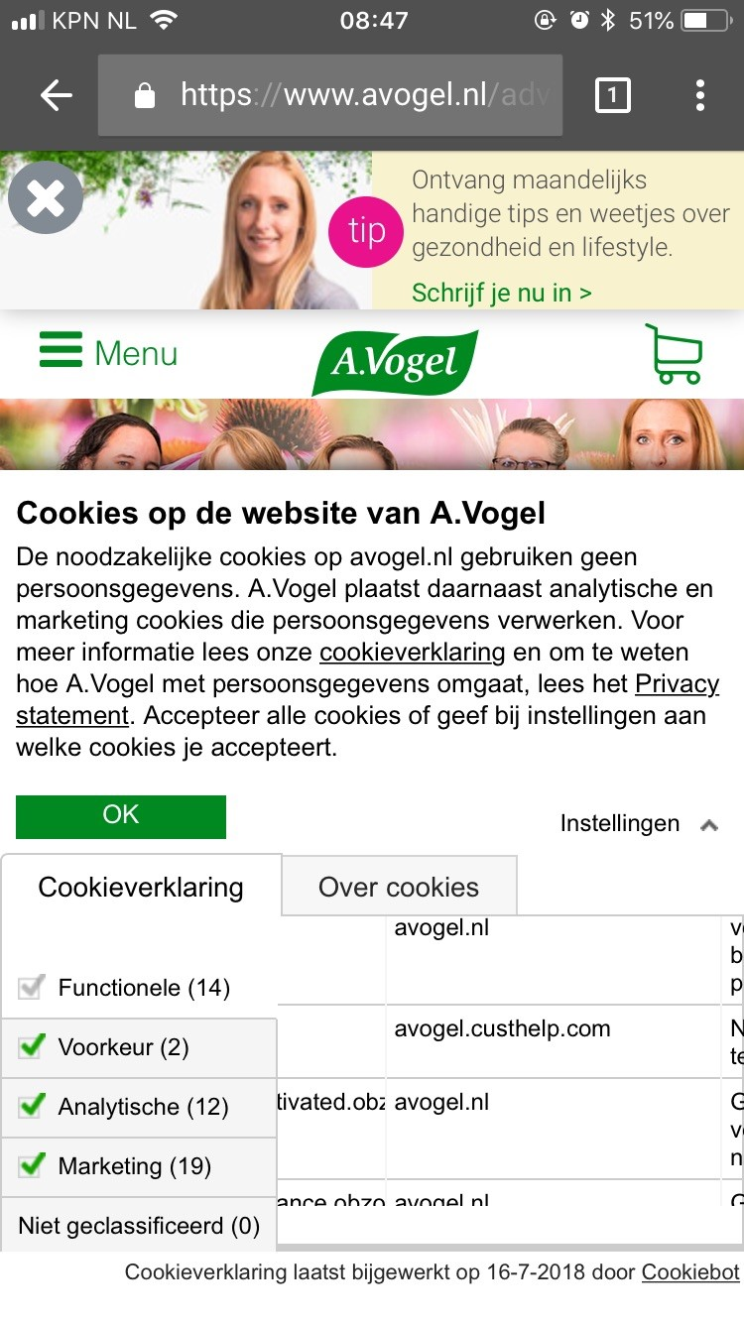
Sīkdatņu informatīvie brīdinājuma logi viedierīcēs

Slide 32
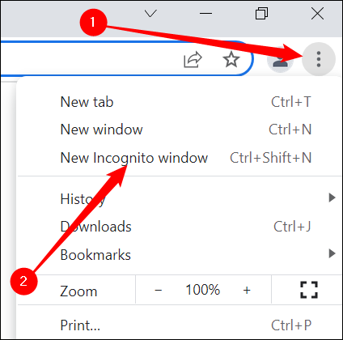
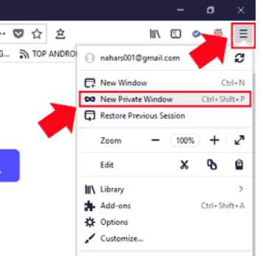

Inkognito režīms interneta pārlūkā
Google Chrome un Microsoft Edge:
(Ctrl+Shift+N)
Mozilla Firefox:
(Ctrl+Shift+P)

Slide 33
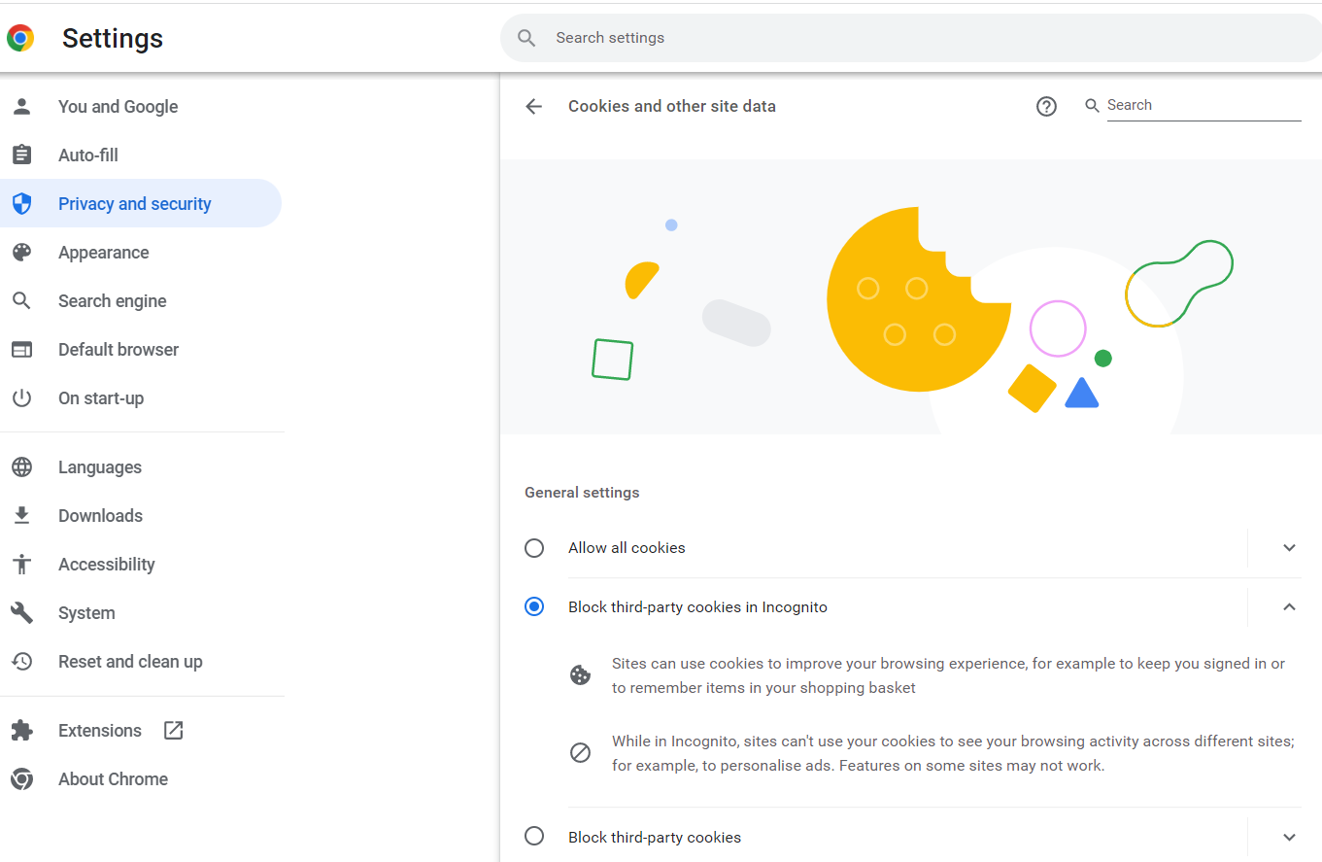
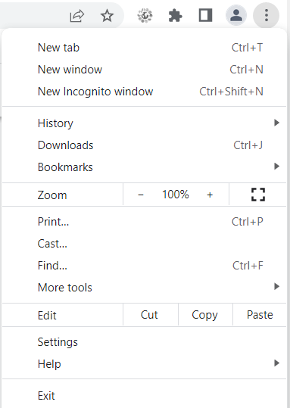
Vai ir iespējams atslēgt sīkdatnes, izmantojot pārlūkprogrammas iestatījumus?
Google Chrome:

Slide 34

Jautājums
Vai sīkdatņu apstiprinājumos var ielikt spiegu programmas?

Slide 35
Datu aizsardzības speciālists (DAS)
Datu valsts inspekcijas
Prevencijas nodaļas
juriskonsults Raitis Augustāns

Slide 36

Kas ir Datu aizsardzības speciālists un kāda ir tā loma?
Persona ar speciālām zināšanām datu aizsardzības tiesību un praktiskas datu aizsardzības piemērošanā;
Palīgs lēmumu pieņemšanā jautājumos, kas saistīti ar personas datu apstrādi un aizsardzību;
Līdzeklis, kā uzņēmējam parādīt rūpes par personas datu aizsardzību.

Slide 37
Norīkošana
Norīkošana
Obligāti jānorīko, ja:
apstrādi veic publiska iestāde vai struktūra, izņemot tiesas, tām pildot savus uzdevumus;
pārziņa vai apstrādātāja pamatdarbība sastāv no apstrādes darbībām, kurām to būtības, apmēra un/vai nolūku dēļ nepieciešama regulāra un sistemātiska datu subjektu novērošana plašā mērogā;
pārziņa vai apstrādātāja pamatdarbības ietver īpašo kategoriju datu saskaņā ar 9. pantu un 10. pantā minēto personas datu par sodāmību un pārkāpumiem apstrādi plašā mērogā.
Datu aizsardzības speciālistu iespējams norīkot citos gadījumos.

Slide 38

Norīkošana
Norīkošana
Viegli pieejams;
Zināšanu līmenis un prasmes;
Kontaktinformācijas publicēšana un paziņošana.

Slide 39
Datu aizsardzības speciālista (DAS) statuss
Tiek iesaistīts visos jautājumos saistībā ar personas datu aizsardzību;
Tiek nodrošināti nepieciešamie resursi;
Tiek nodrošināta piekļuve personas datiem un apstrādes darbībām, un lai viņš uzturētu speciālās zināšanas;
Viegli sazināties;
Nesaņem nekādus norādījumus attiecībā uz minēto uzdevumu veikšanu;
Slepenības vai konfidencialitātes ievērošana saistībā ar viņa uzdevumu pildīšanu.

Slide 40

Datu aizsardzības speciālista statuss
Tieši atbildīgs pārziņa un augstākās vadības priekšā;
Pārziņa un tā darbinieku informēšana un konsultēšana datu aizsardzības jautājumos;
Atbrīvošana no amata vai
Sankcijas par amata pienākumu izpildi.

Slide 41
Pienākumi
Informēt un konsultēt pārzini vai apstrādātāju un darbiniekus;
uzraudzīt, vai tiek ievērota Datu regula, citi noteikumi par datu aizsardzību;
pēc pieprasījuma sniegt padomus attiecībā uz novērtējumu par ietekmi uz datu aizsardzību un pārraudzīt tā īstenošanu saskaņā ar 35. pantu;
sadarboties ar uzraudzības iestādi;
būt par uzraudzības iestādes kontaktpunktu jautājumos, kas saistīti ar apstrādi, tostarp 36. pantā minēto iepriekšējo apspriešanos, un attiecīgā gadījumā konsultēt par jebkuru citu jautājumu.

Slide 42
Labā prakse interešu konflikta novēršanai
Noteikt pozīcijas, kas nav saderīgas ar DAS uzdevumu;
Izstrādāt iekšējos noteikumus, lai izvairītos no interešu konfliktiem;
Iekļaut vispārīgāku interešu konfliktu skaidrojumu;
Paziņot, ka viņu DAS nav interešu konflikta attiecībā DAS funkciju, lai veicinātu izpratni par šo prasību;
Iekļaut drošības pasākumus organizācijas iekšējos noteikumos un nodrošināt, ka paziņojums par vakanci DAS amatam vai pakalpojuma līgumam ir pietiekami precīzs un detalizēts, lai izvairītos no interešu konflikta. Šajā kontekstā ir arī jāpatur prātā, ka interešu konflikti var būt dažādi, atkarībā no tā, vai DAS tiek pieņemts darbā no iekšienes vai ārēji.

Slide 43


Jautājumi un Atbildes
(Q&A)

Slide 44
Paldies par uzmanību!
Tel.: 67223131
E-pasts: pasts@dvi.gov.lv
www.dvi.gov.lv
Attēlu avots: freepik.com

